Slide 1
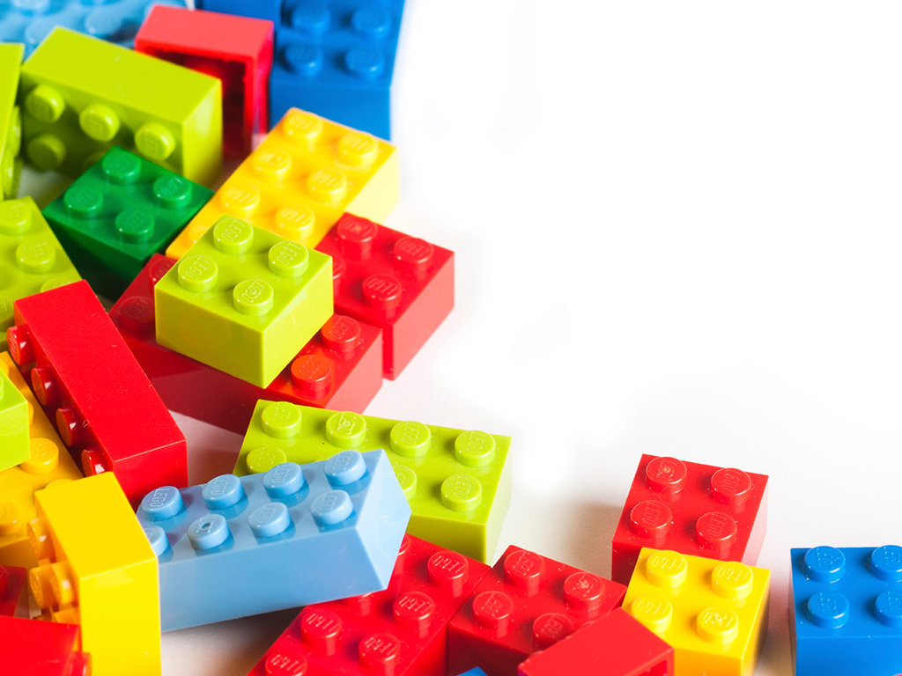
Муниципальное автономное дошкольное образовательное учреждение детский сад №1 «Сказка»
г. Приморско - Ахтарск
Отчет о работе инновационной площадки на тему: «LEGO – конструирование и моделирование в ДОУ - шаг к техническому творчеству»

Slide 2
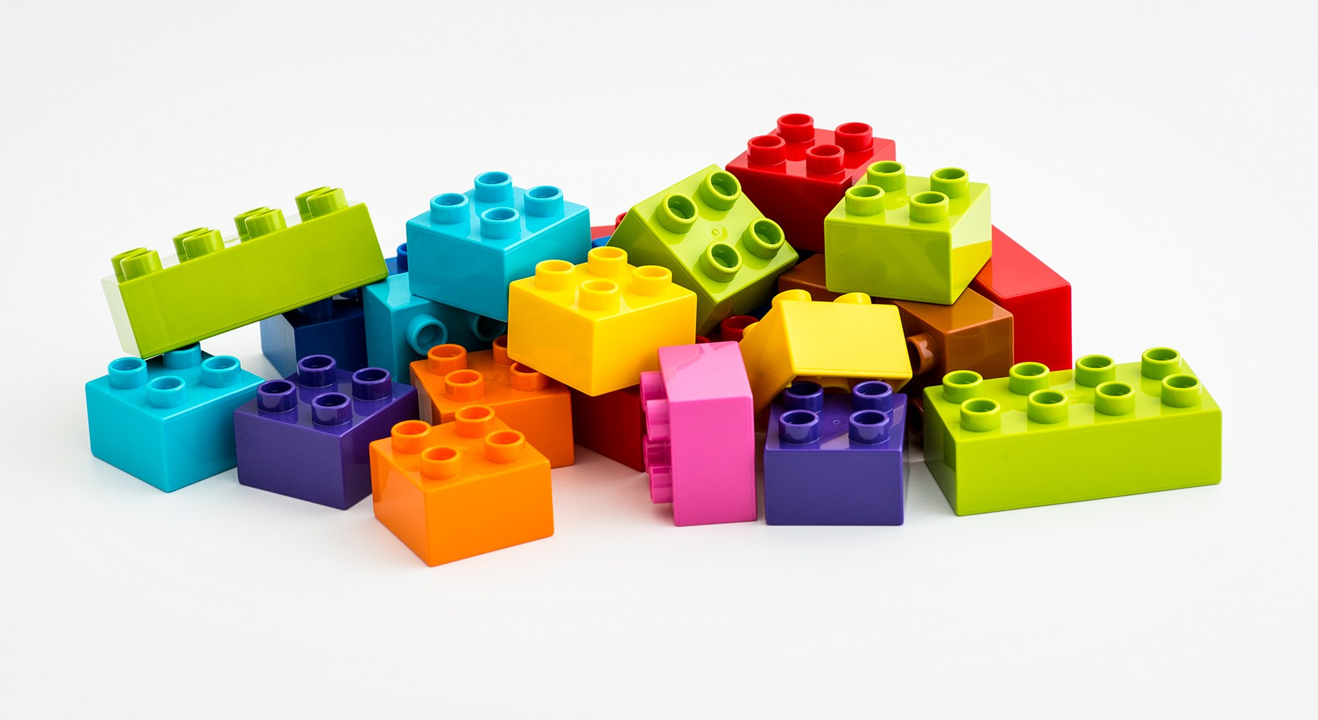
Цель:
внедрение LEGO-конструирования и моделирования в
образовательный процесс ДОУ.
Задачи:
Организовать целенаправленную работу по применению LEGO- конструкторов в МАДОУ№ 1;
Разработать механизм внедрения LEGO - конструирования и моделирования.
Создать LEGO комнату;
Повысить образовательный уровень педагогов по данной тематике;
Повысить интерес родителей к LEGO-конструированию через организацию активных форм работы с родителями и детьми;
Разработать и апробировать дополнительную образовательную программу технической направленности, оказания дополнительной образовательной услуги;
Инновационность:
заключается в адаптации конструкторов нового
поколения LEGO в образовательный процесс ДОУ для детей старшего дошкольного возраста.

Slide 3
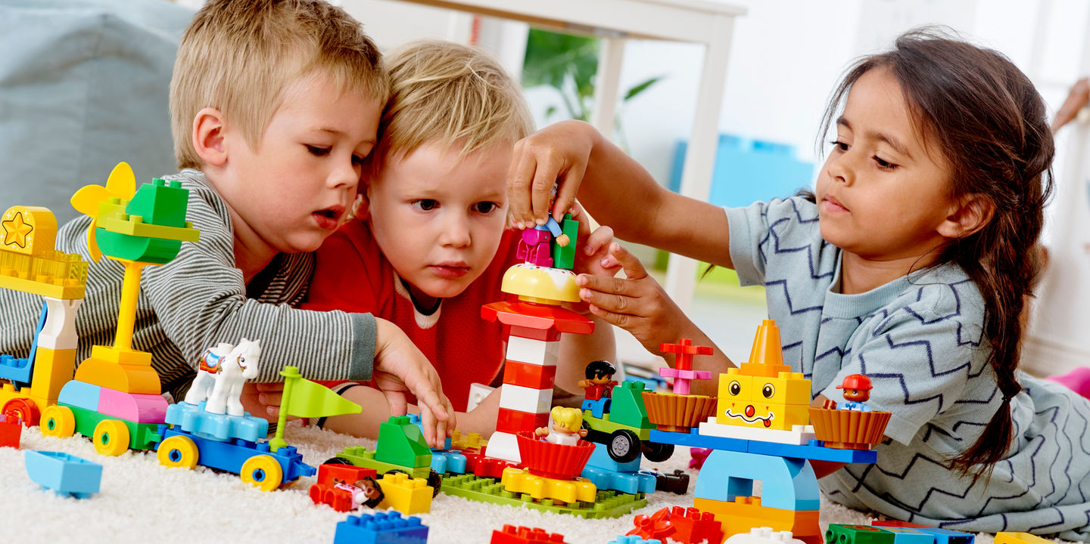
креативный
экономически
грамотный
самостоятельный
социально
компетентный
рассудительный
инициативный

Slide 4
Мониторинг динамики развития конструктивной деятельности дошкольников в 2019-2020г.

Slide 5
Количество родителей, принявших участие в анкетировании на тему: «Значение конструирования в полноценном развитии ребенка»

Slide 6
Направления работы
Работа с педагогами МАДОУ №1
Взаимодействие с родителями ДОУ
Работа с детьми

Slide 7
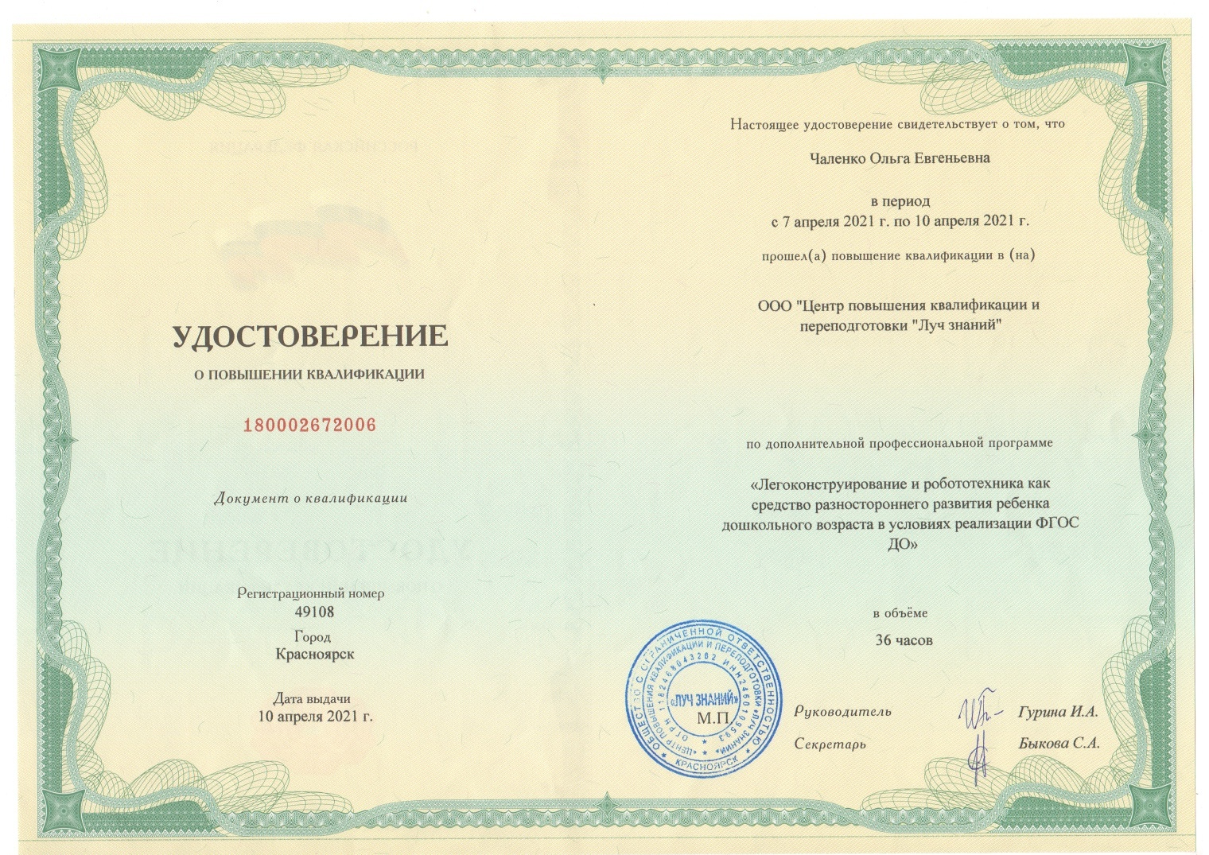
Работа с педагогами МАДОУ №1

Slide 8
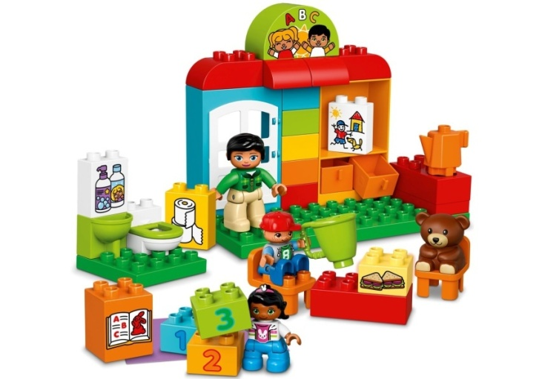
Конспекты ОД

Slide 9
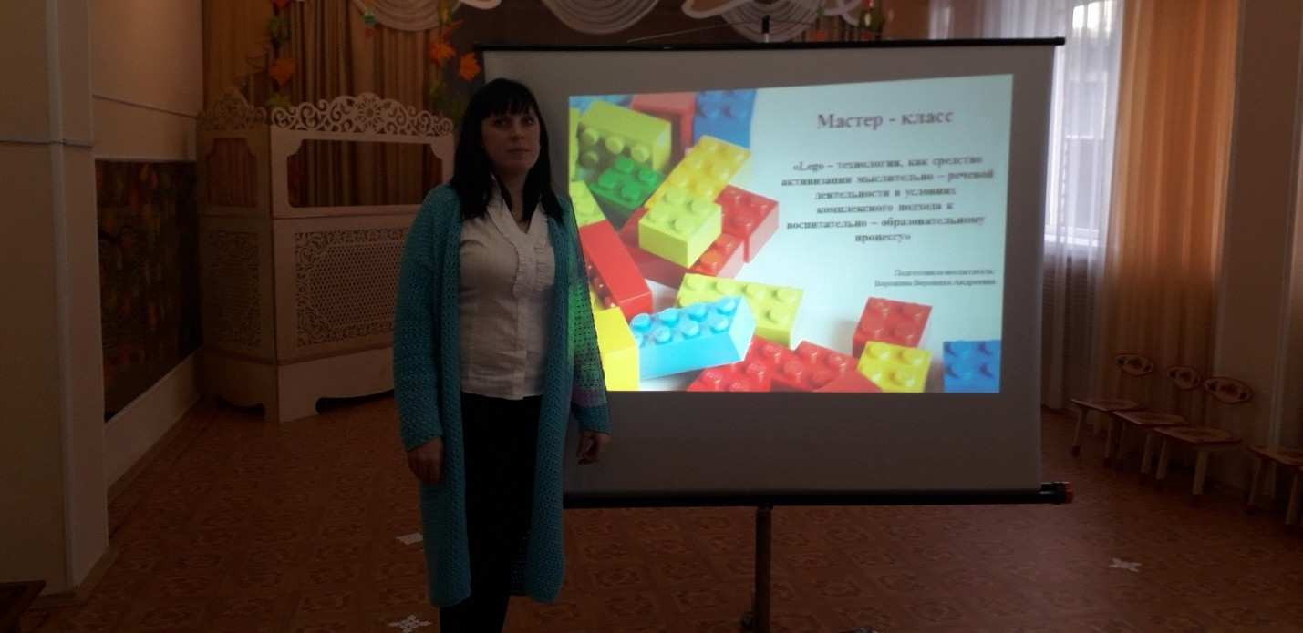
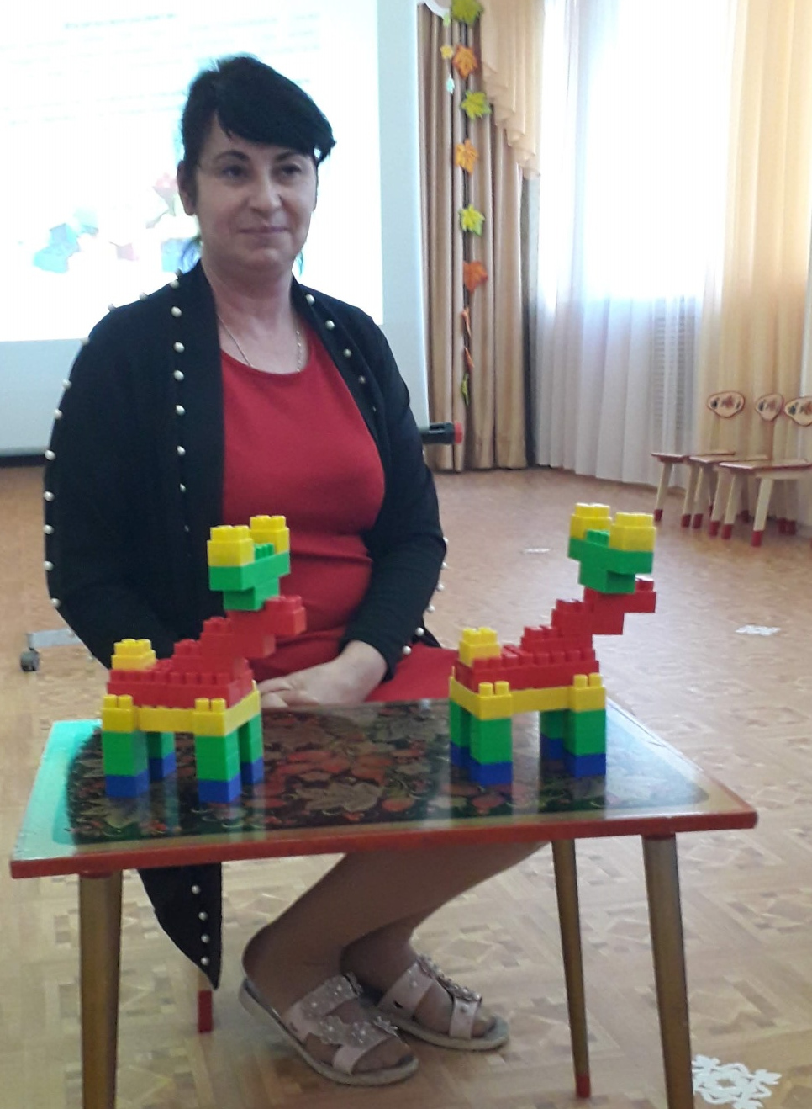
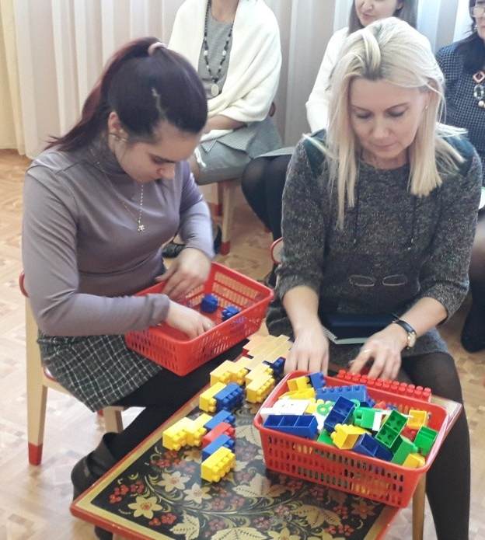

Мастер-классы

Slide 10
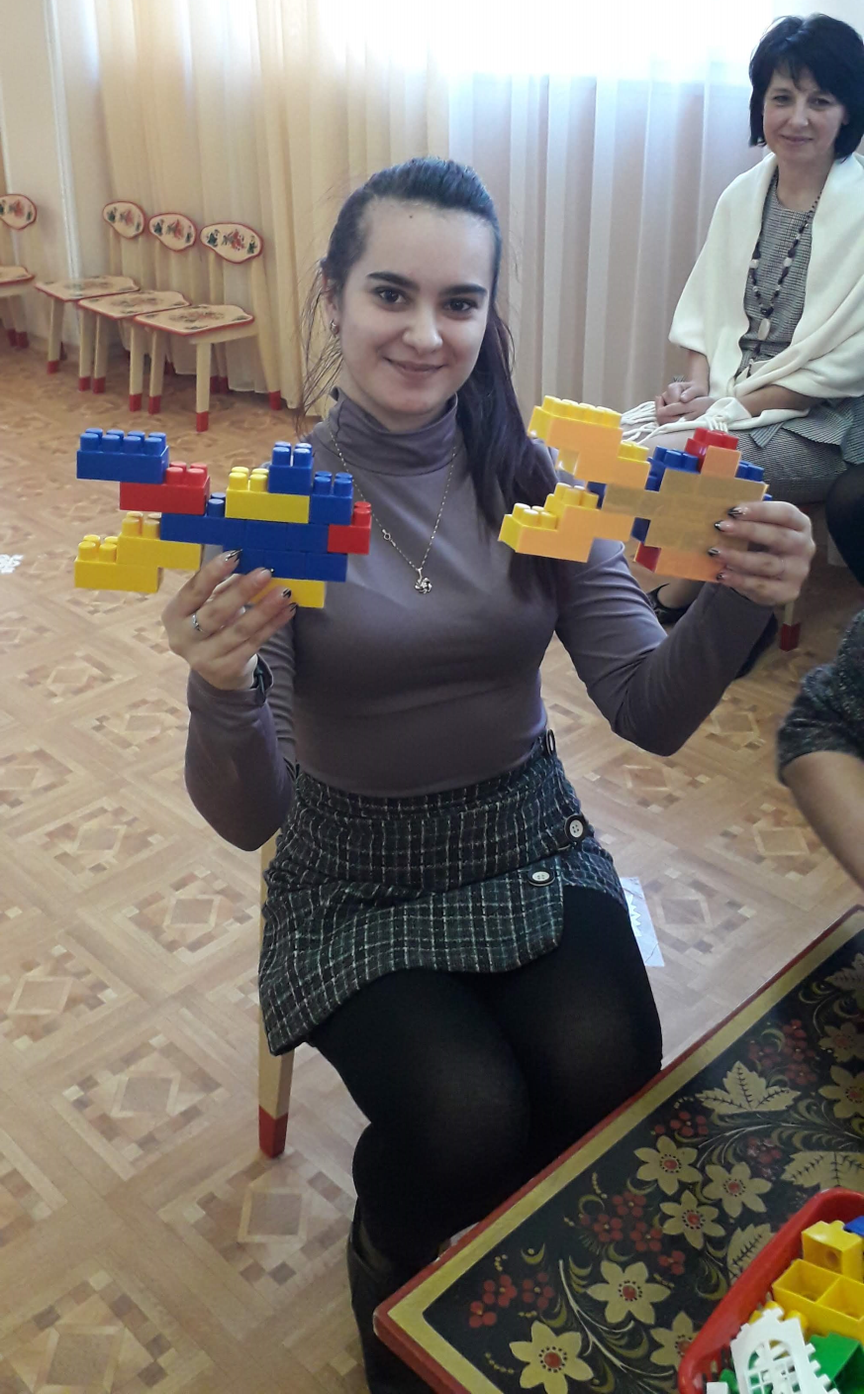

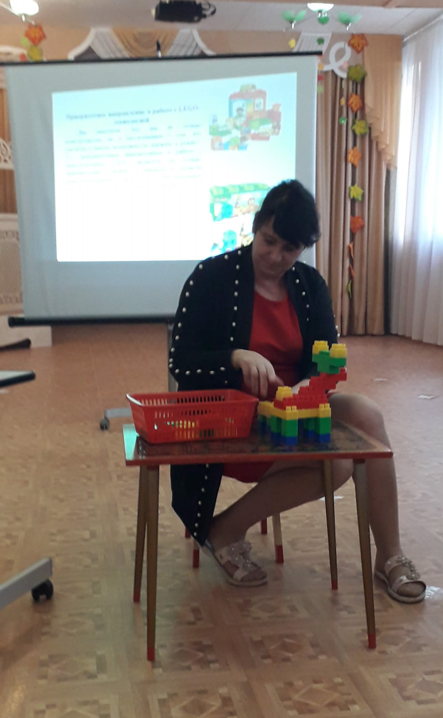
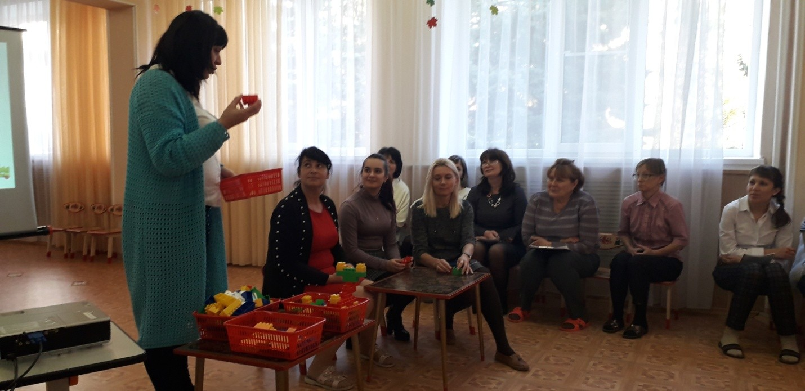

Slide 11
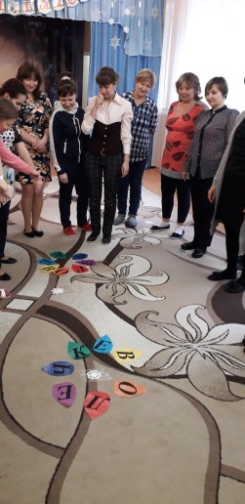
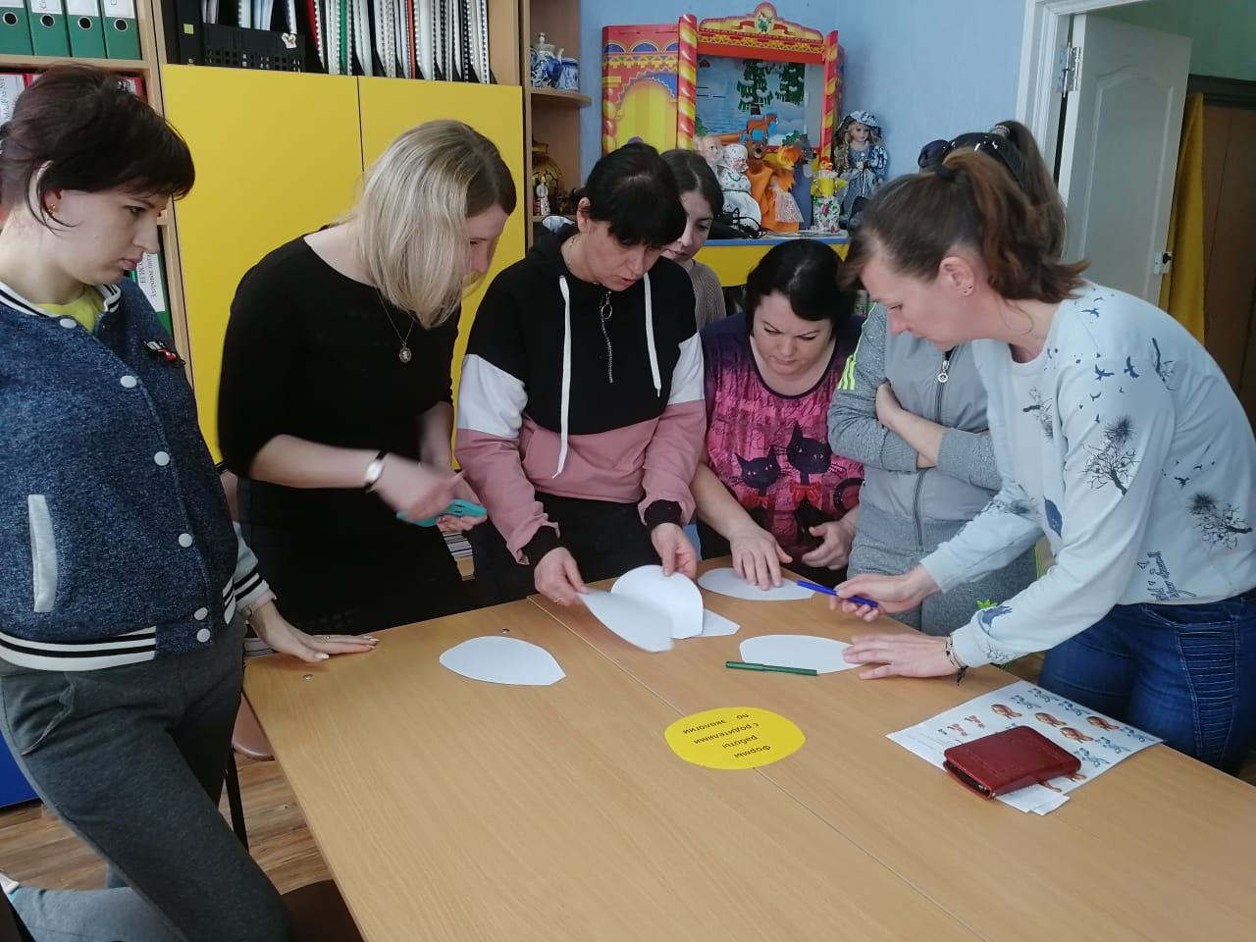

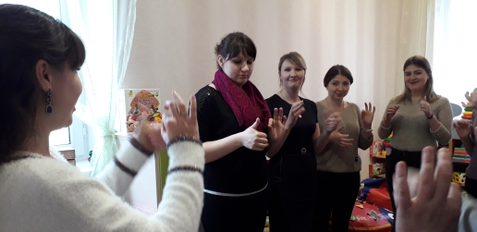

Slide 12
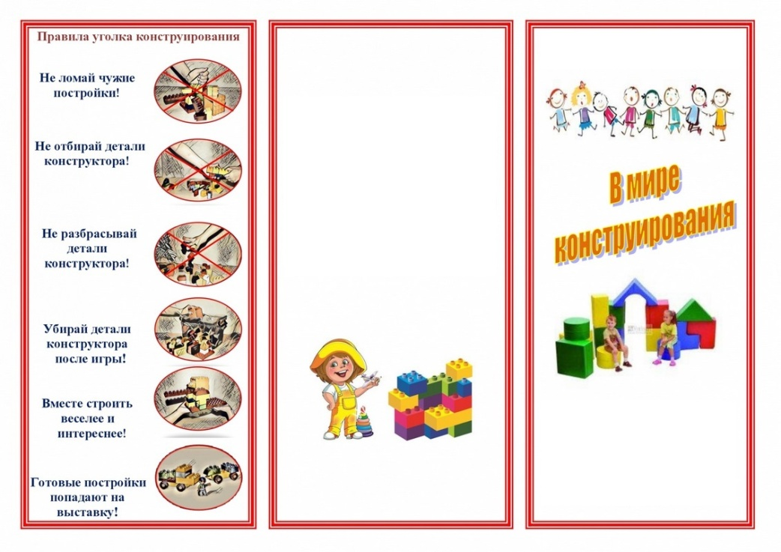
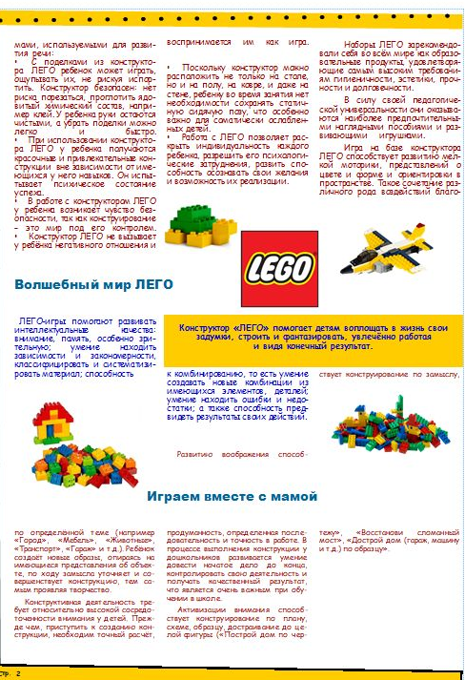
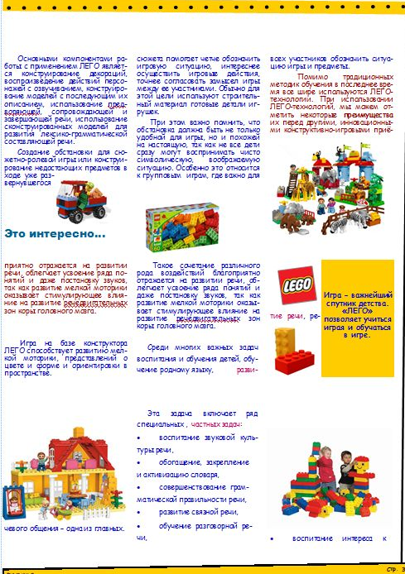

Консультации, буклеты, памятки для педагогов.

Slide 13
Методическая сеть по повышению педагогического мастерства в рамках муниципальной инновационной площадки на тему: «LEGO - конструирование и моделирование в ДОУ - шаг к техническому творчеству»
МБДОУ №2
МБДОУ №8

Slide 14

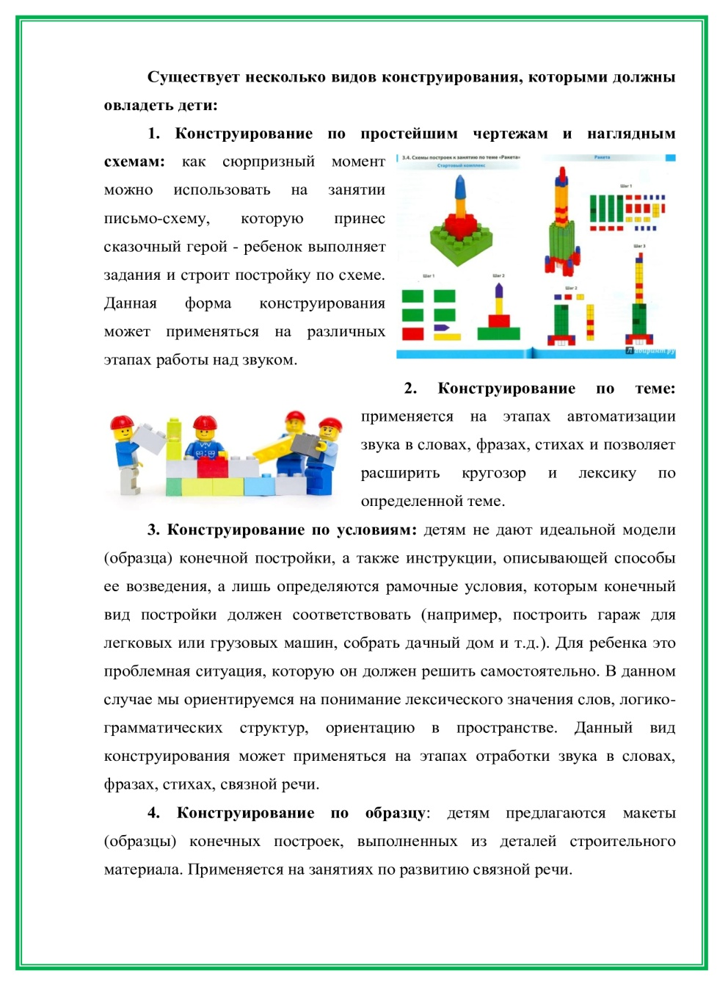
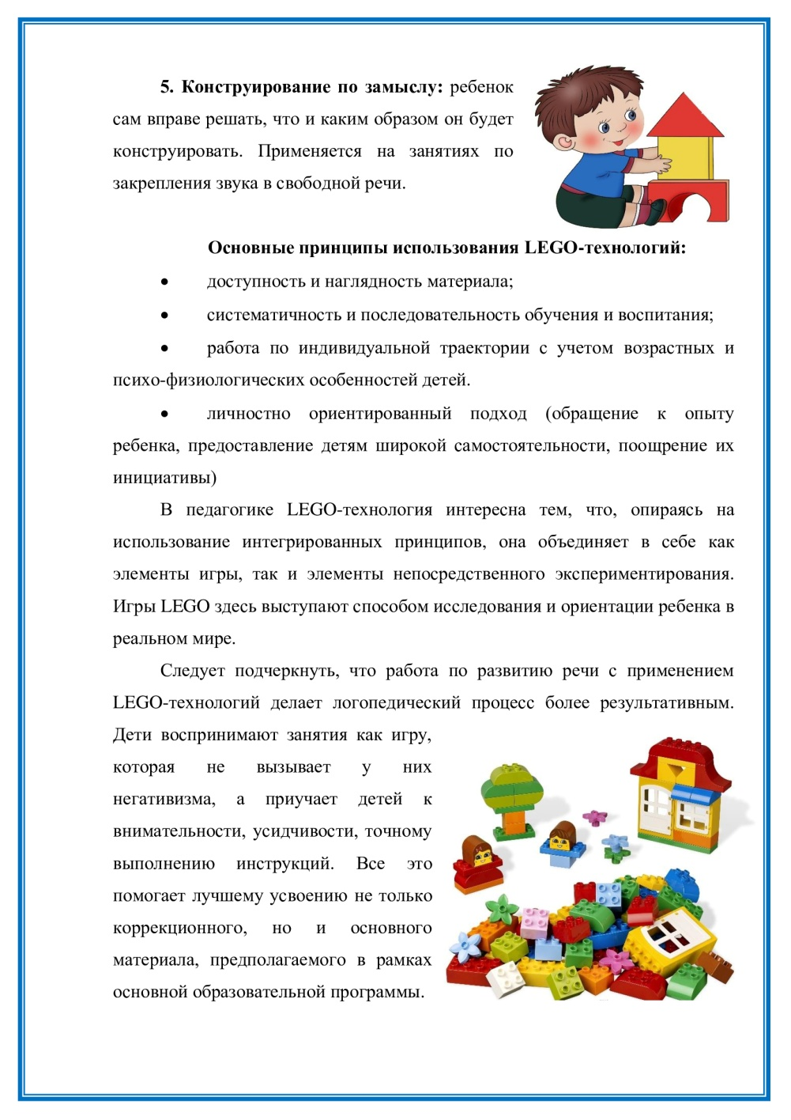
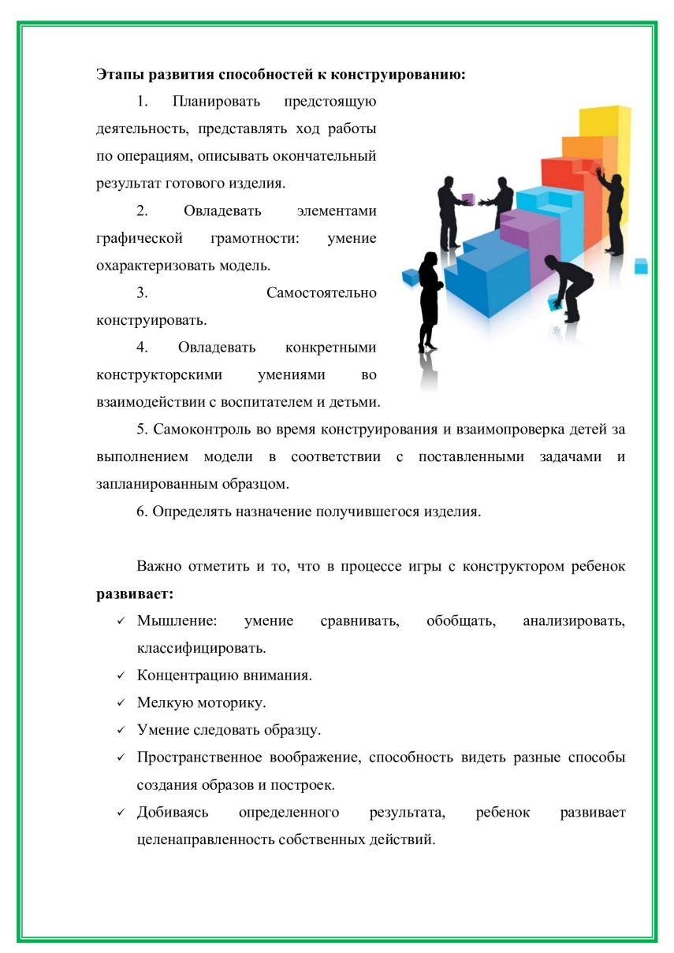

Взаимодействие с родителями

Slide 15
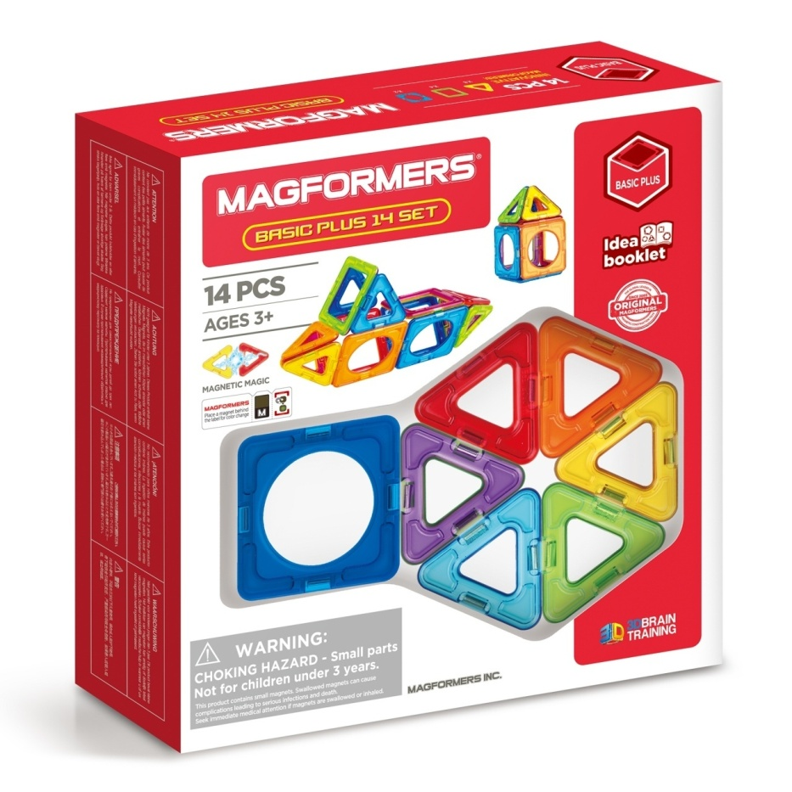
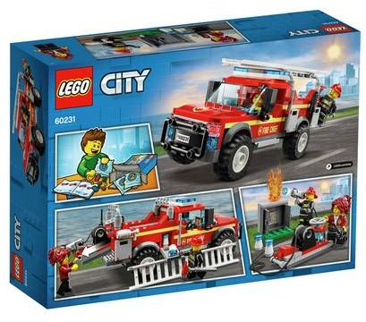
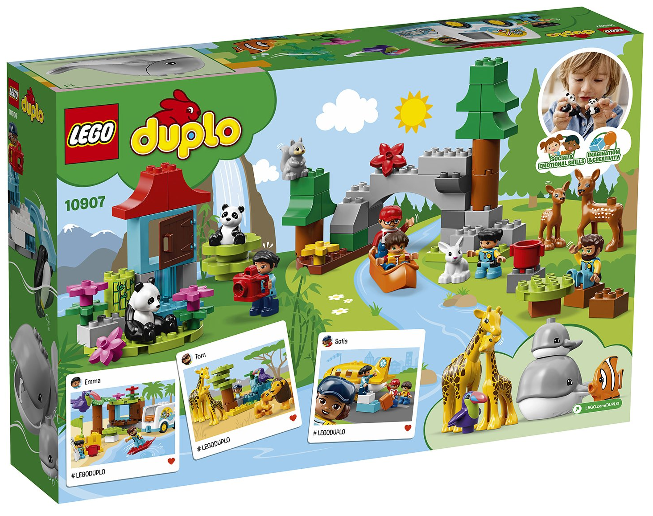
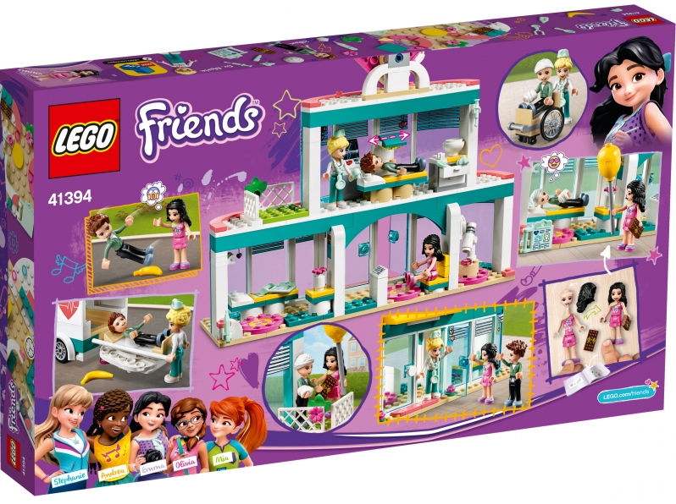
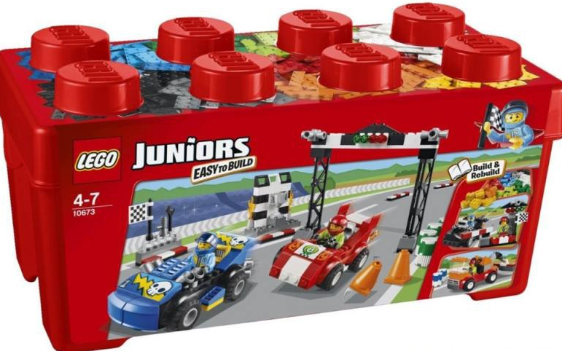
Работа с детьми
МАДОУ №1

Slide 16
Картотека стихов, игр, карточки – схемы по Lego конструированию

Slide 17

Официальный сайт в сети интернет | http://madou1.pr-edu.ru
Активная ссылка на раздел сайта, посвященная проекту | http://madou1.pr-edu.ru/obraz/innovatsionnaya-ploshchadka/

Slide 18
СПАСИБО ЗА ВНИМАНИЕ!

